Slide 1
Camera基础讲解
操作系统组-王宇
ORION

Slide 2
硬件结构
基本概念
关键指标
Orion Star

Slide 3
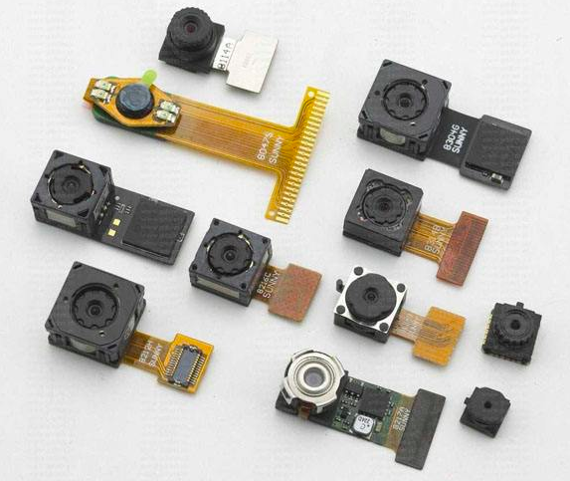
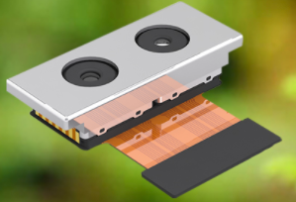
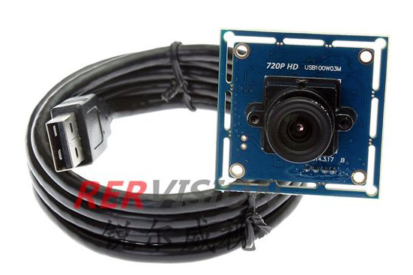
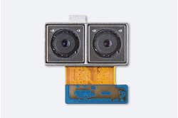
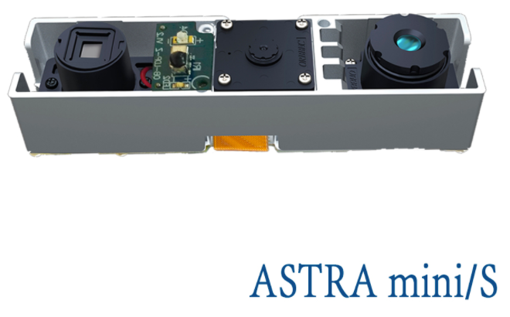
外观

Slide 4
外部链接方式
MIPI CSI
USB2.0/3.0
常用于手机摄像头
用于IP camera 视频通话

Slide 5
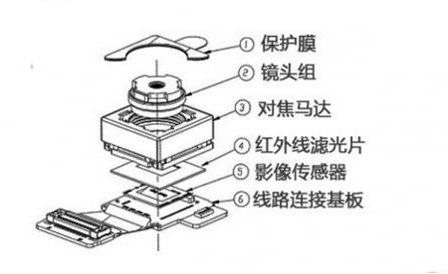
内部结构

Slide 6
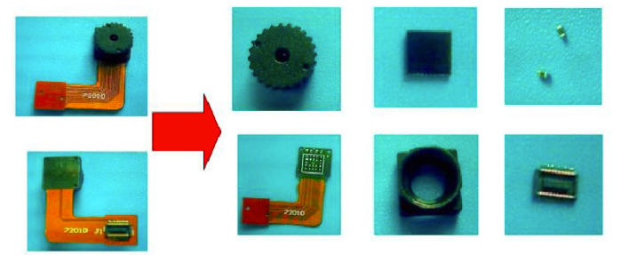
实物拆解图
镜头-lens
Sensor
电容
FPC基板
镜头基座
连接器

Slide 7
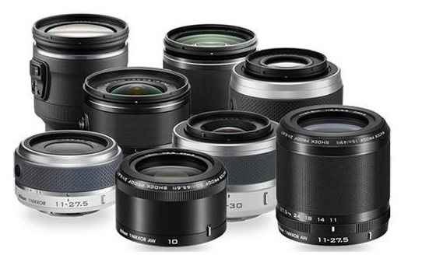
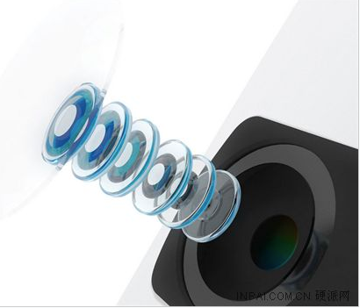
关键器件 – 镜头Lens
关键术语：焦距、视角、畸变、光圈
镜头材料：塑料（Plastic）、玻璃（Glass）、2P、1G2P、4G、5G
关于塑胶/树脂镜头与玻璃镜头的优劣问题，在数码相机领域争论已久，从现在的技术角度来看，很难说两者孰优孰劣。不过，当应用在摄像头产品上时，就是抗“老化”（例如变色），玻璃镜头因环境因素而“老化”的几率和速度都要小很多，即可以更长久的保证视频的质量

Slide 8
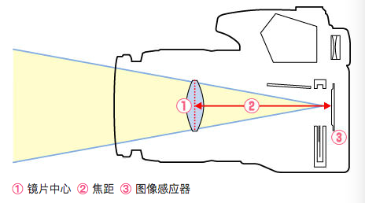
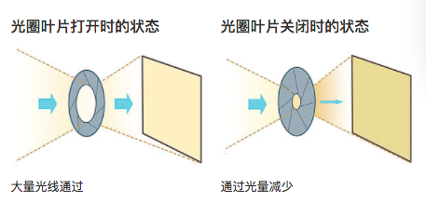
关键器件 – 镜头Lens
焦距：是指从镜头的光学中心到成像面（焦点）的距离。此距离越长，则越能将远方的物体放大成像；此距离越短，则越能够拍摄更宽广的范围。下图仅采用单片镜片进行说明，但实际上镜头的中心点由多片镜片的结构决定。
光圈：由多片叶片构成，通过类似于瞳孔的放大缩小动作来控制图像感应器的受光量。同时光圈还具有调整虚化效果及锐度的功能

Slide 9
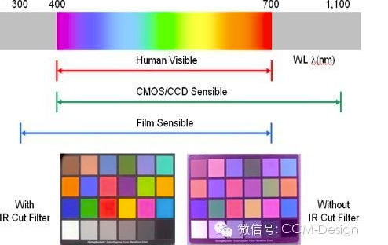
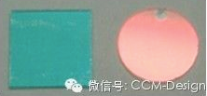
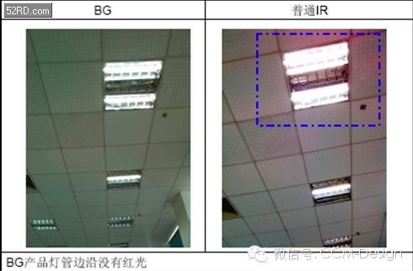
关键器件 – IR Filter
红外滤光片：放在于LENS与Sensor之间。因人眼与CMOS Sensor对各波长的响应不同，人眼看不到红外光但sensor会感应，因此需要IR cut filter阻绝红外光。
蓝玻璃本身是一种吸收玻璃,对红外光有吸收作用,不存在很大反射。玻璃中的铜离子具有吸收红外线功能，当相机在成角度拍摄照片时，光线通过蓝玻璃的主要吸收，不会在照片上形成光晕现象

Slide 10
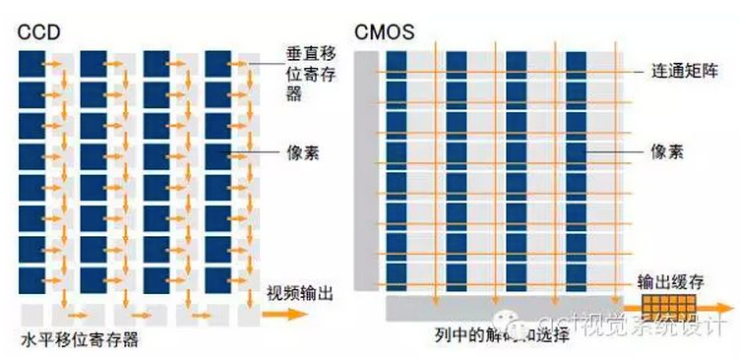
关键器件 - Sensor
图像传感器（sensor）：
相机模组中最终要的器件，负责将lens传导过来的光信号转换为电信号，然后在通过内部AD转换为数字信号。由于sensor内部每个像素只能感光一种光信号（R/G/B光），因此每个像素存储的是单色的，我们成为RAW data。如果需要处理RAW data，则需要交给后端的DSP/ISP。分为如下两种：
CCD（ Charge-coupledDevice ）：电行耦合元件
CMOS（CompementaryMetalOxideSemiconductor）：互补金属氧化物半导体

Slide 11
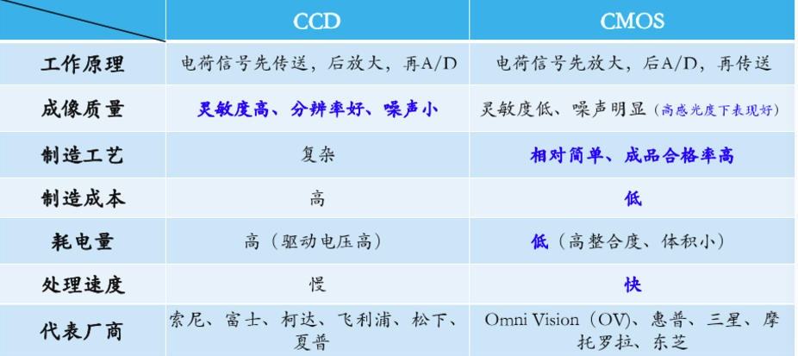
关键器件 – Sensor（CCD&CMOS对比）

Slide 12
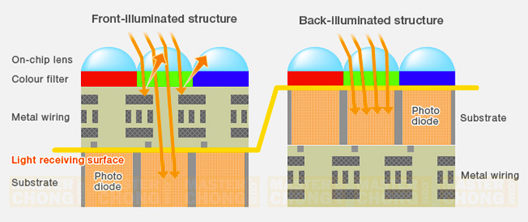
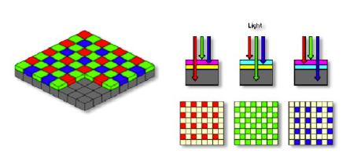
关键器件 – Sensor内部结构（光学部分）

Slide 13
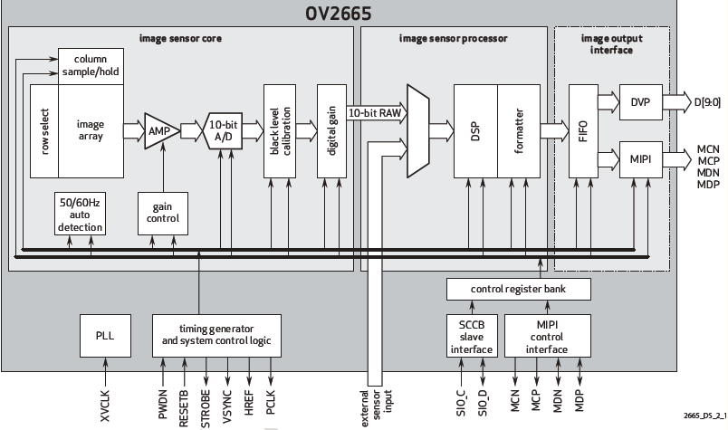
关键器件 – Sensor内部结构（数字部分）

Slide 14
关键器件 – ISP
图像信号处理器（Image Signal Processor）：用于处理image sensor输出的图像数据，是camera 子系统的核心部件，主要的功能包括：
Demosic
3A（AE、AF、AWB）
LSC（Lens Shading Correction）
DRC （Dynamic Range Correction）
GAMMA CORRECTION
IS（OIS、EIS、DIS）
Noise Reduction
DPC（Defect Pixel Correction）
CSC （color space convertion）
Digital ZOOM
Resize
JPEG Encoding
Sensor Control

Slide 15
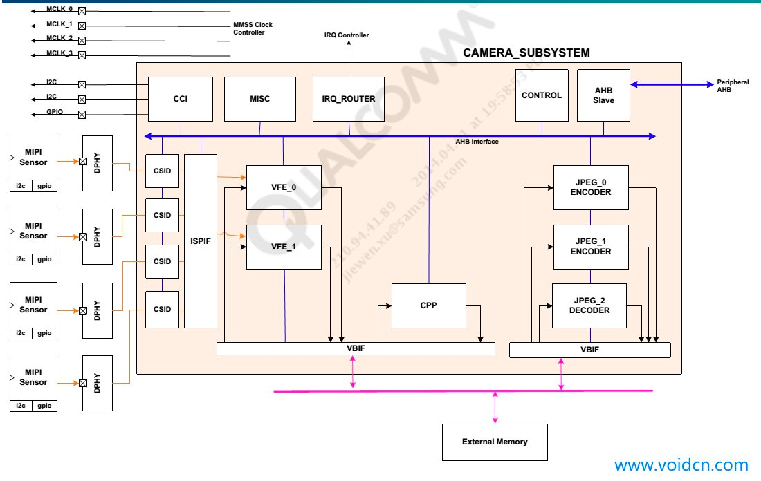
关键器件 – ISP（QCOM ISP Pipeline）

Slide 16
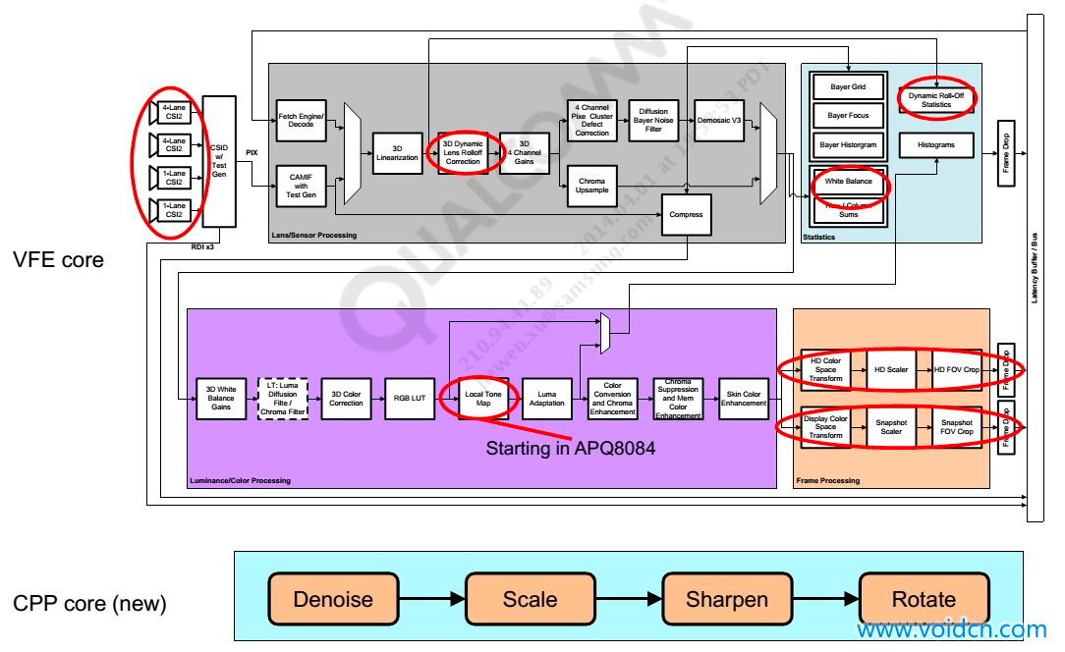
关键器件 – ISP（QCOM ISP function block）

Slide 17
硬件结构
基本概念
关键指标

Slide 18
基本概念 – 颜色空间
颜色空间：（彩色模型、色彩空间、 彩色系统etc）是对色彩的一种描述方式，定义有很多种，区别在于面向不同的应用背景。
RGB（红绿蓝）是依据人眼识别的颜色定义出的空间，通过三个分量的不同比例，在显示屏幕上合成所需要的任意颜色。常见的格式有：RGB888、RGB565；
YUV/YIQ是电视系统上常见的一种色彩表示方法，由亮度信号（Y）和色度信号（U、V/I、Q）组成。常见的格式有：YUV422、YUV420SP等；PAL彩色电视制式中使用YUV模型，NTSC彩色电视制式中使用YIQ模型；
CMY（CMYK）颜色空间是另一种基于颜色减法混色原理的颜色模型。在工业印刷中它描述的是需要在白色介质上使用何种油墨，通过光的反射显示出颜色的模型。CMYK描述的是青，品红，黄和黑四种油墨的数值。
HSV颜色空间是根据颜色的直观特性由A. R. Smith在1978年创建的一种颜色空间，这个模型中颜色的参数分别是：色调（H：hue），饱和度（S：saturation），亮度（V：value）。这是根据人观察色彩的生理特征而提出的颜色模型（人的视觉系统对亮度的敏感度要强于色彩值，这也是为什么计算机视觉中通常使用灰度即亮度图像来处理的原因之一）。

Slide 19
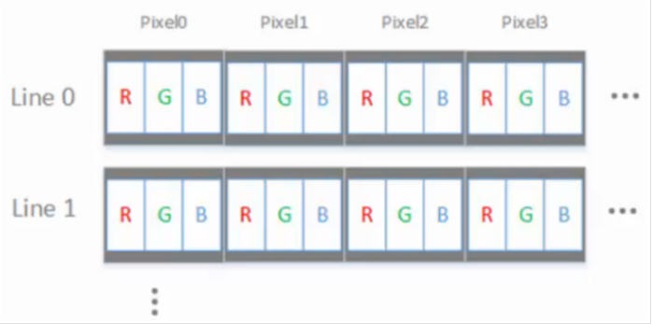
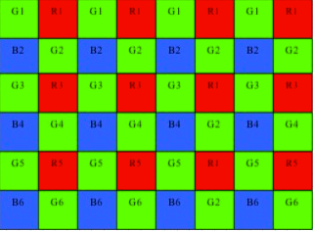
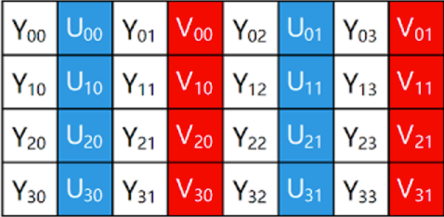
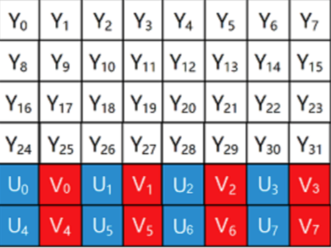
基本概念 – 颜色数据存储格式
RGB888/RGB565
Bayer RAW 8/10/12/14
YUV422I
YUV420SP

Slide 20
基本概念 – 自动曝光（AE）
曝光正常的判定：标准的做法就是在 YUV空间计算当前图像的 Y值的均值。调节各种曝光参数设定（自动或手动），使得该均值落在一个目标值附近的时候，就认为得到了正确的曝光。
曝光调整的方法：调整曝光时间和调整增益（AG）；
自动曝光控制：通过自动调整曝光时间和AG的方法来实现在不同场景下得到正确曝光的方法；
方法限制：
调整曝光时间：曝光时间受到帧频的限制，比如摄像时要求 15 帧每秒的话，这时候曝光时间最长就不能超过 1/15s，可能还有别的条件限制，实际的曝光时间还要短，在光线弱的情况下，单独调整曝光时间就无法满足帧频的需要了。
调整增益：这种方法是以牺牲图像质量为代价的，AG 的增强，伴随的必然是信噪比的降低，图像噪声的增强。

Slide 21
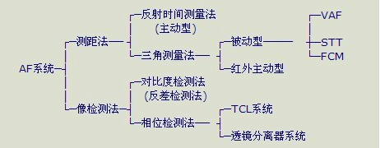
基本概念 – 自动对焦（AF）
对焦：为了得到清晰的图像，需要随着物距的不同而改变感光面到镜头光心的距离，这个改变的过程就是我们平常说的“调焦”。
分类：自动对焦，手动对焦
原理算法：

Slide 22
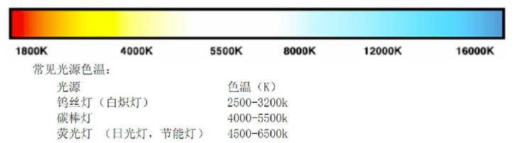
基本概念 – 自动白平衡（AWB）
自动白平衡是基于假设场景的色彩的平均值落在一个特定的范围内， 如果测量得到结果偏离该范围，则调整对应参数，校正直到其均值落入指定范围。该处理过程可能基于 YUV空间，也可能基于 RGB空间来进行。对于 Sensor 来说，通常的处理方式是通过校正 R/B增益，使得 UV值落在一个指定的范围内。从而实现自动白平衡。
随着色温的升高，光源的颜色由暖色向冷色过渡，光源中的能量分布也由红光端向蓝光端偏移。
值得注意的是，实际光源的光谱分布各不相同，而色温只是代表了能量的偏重程度，并不反映具体的光谱分布，所以即使相同色温的光源，也可能引起不同的色彩反应。 人眼及大脑对色温有一定的生理和心理的自适应性， 所以看到的颜色受色温偏移的影响较小，而 camera的 sensor 没有这种能力，所以拍出来的照片不经过白平衡处理的话，和人眼看到的颜色会有较大的偏差（虽然人眼看到的和白光下真实的色彩也有偏差）。

Slide 23
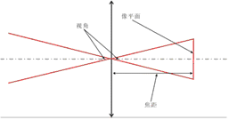
基本概念 – ZOOM
分类：光学变焦，数字变焦
光学变焦：光学变焦是通过移动镜头内部镜片的相对位置来改变焦点的位置，改变镜头焦距的长短，并改变镜头的视角大小，从而实现影像的放大与缩小。如果被拍摄的物体位置保持不变，镜头的焦距与物体的放大倍率会呈现正比例的关系。
数字变焦： 数字变焦是通过可拍照手机处理器，把图片内的每个像素面积增大，从而达到放大的目的。
插值变焦：图像进行插值运算，将图像的尺寸扩大到所需的规格，这种算法就其效果而言，并不理想，尤其是当使用在手机上的时候，手机上的摄像头本身得到的数据就有较大的噪声，再插值的话，得到的图像几乎没法使用。
伪数字变焦：当sensor工作在大于用户要求的分辨率情况下，使用crop + scaledown的方法实现数字变焦，这种情况下对画面没有精度损失

Slide 24
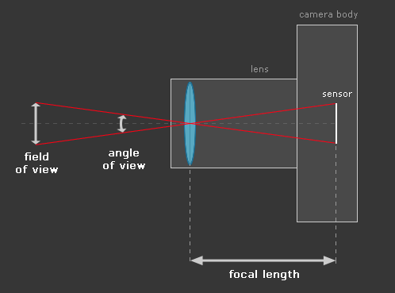
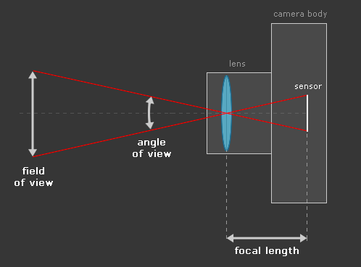
基本概念 – FOV

Slide 25
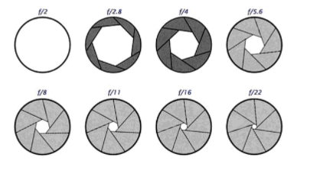
基本概念 – 光圈
光圈英文名称为Aperture，是镜头的一个极其重要的指标参数，通常在镜头内，表达光圈大小我们是用F值。它的大小决定着通过镜头进入感光元件的光线的多少。对于已经制造好的镜头，我们不可能随意改变镜头的直径，但是我们可以通过在镜头内部加入多边形或者圆型，并且面积可变的孔状光栅来达到控制镜头通光量，这个装置就叫做光圈。

Slide 26
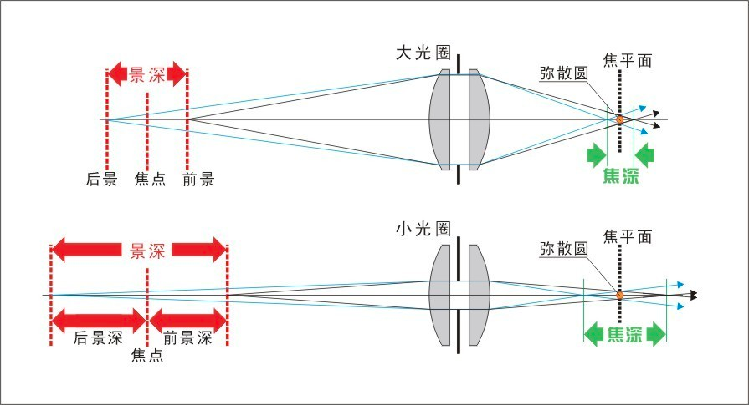
基本概念 – 景深

Slide 27
硬件结构
基本概念
评测指标

Slide 28
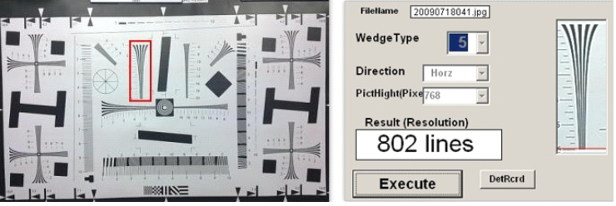
解析力测试
用摄像机拍摄的影音信号需要在电视上播放时，需要换算成与电视画质相同的单位。而 电视的画面清晰度是以水平清晰度作为单位。通俗地说，我们可以把电视上的画面以水平方 向分割成很多很多“条”，分得越细，这些画面就越清楚，而水平线数的数码就越多。这个单 位是“电视行(TVLine)”也称线。解析度一般与镜头、CCD、CMOS 成像有关。

Slide 29
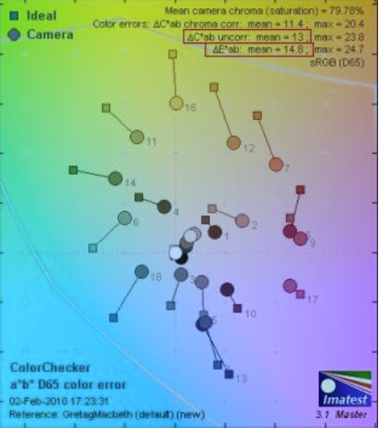
色彩还原性
色彩还原指彩色 CCD、CMOS 经过拍摄加工后，彩色摄影画面的色彩大体上和原景物 的色彩相一致。是早期彩色电影摄影追求的目标。影响色彩还原的因素有 CCD、CMOS 的 性能，摄影镜头的质量，光线的色温等。

Slide 30
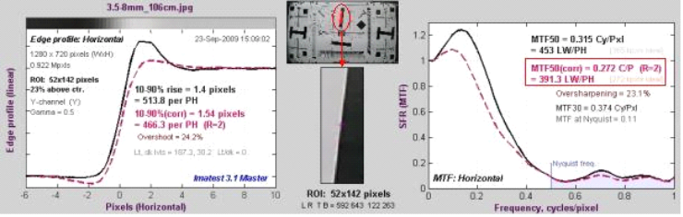
锐度
锐度，有时也叫“清晰度”，它是反映图像平面清晰度和图像边缘锐利程度的一个指标。 如果将锐度调高，图像平面上的细节对比度也更高，看起来更清楚。比如，在高锐度的情况 下，不但画面上人脸的皱纹、斑点更清楚，而且脸部肌肉的鼓起或凹下也可表现得栩栩如生 。 在另一种情况下，即垂直方向的深色或黑色线条，或黑白图像突变的地方，在较高锐度的情 况下，线条或黑白图像突变的交接处，其边缘更加锐利，整体画面显得更加清楚。因此，提 高锐度，实际上也就是提高了清晰度，这是人们需要的、好的一面。但是，并不是将锐度调 得越高越好。如果将锐度调得过高，则会在黑线两边出现白色线条的镶边，图像看起来失真 而且刺眼。这种情况如果出现在块面图像上，图像就会显得严重失真，不堪入目。

Slide 31
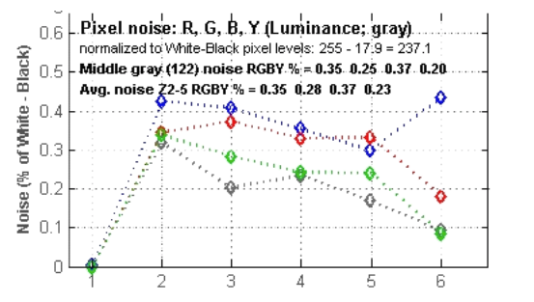
噪点
噪点(noise)主要是指 CCD(CMOS)将光线作为接收信号接收并输出的过程中所产 生的图像中的粗糙部分，也指图像中不该出现的外来像素，通常由电子干扰产生。看起来就 像图像被弄脏了，布满一些细小的糙点、雪花斑点。我们平时所拍摄的数码照片如果用个人 电脑将拍摄到的高画质图像缩小以后再看的话，也许就注意不到。不过，如果将原图像放大 ， 那么就会出现本来没有的颜色(假色)，这种假色就是图像噪音。

Slide 32
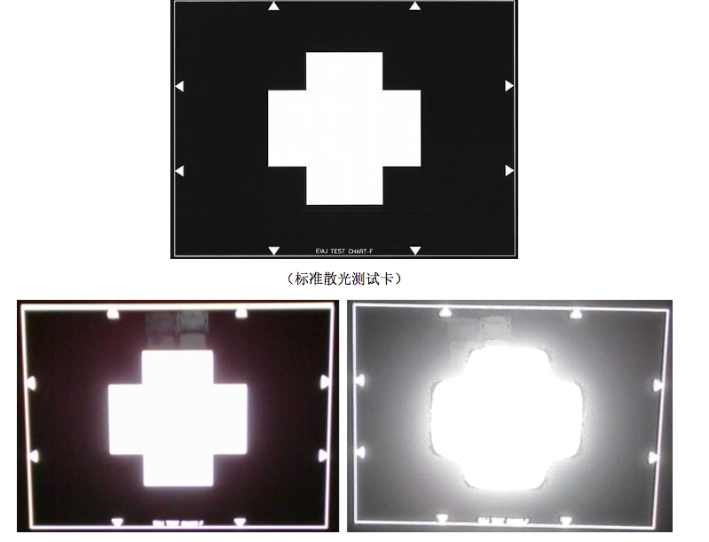
散光
散光是指镜头因制作不均匀，光的折射有偏差从而影响到物体成像，造成图片在对着光 源的时候有一种模糊朦胧的感觉。普通场景下一般差别不大，但在一些细节上显得比较明显 。 在当今的数码产品领域，它往往扮演着很重要的角色。以下是散光测试的方法。

Slide 33
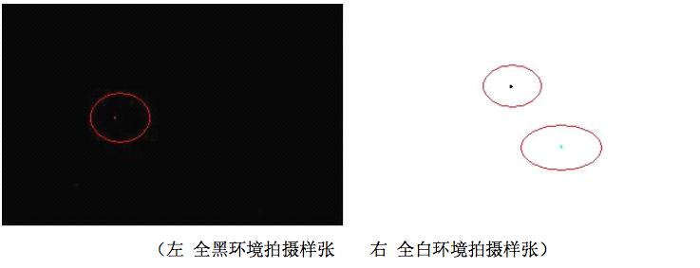
坏点
CCD、COMS 坏点的检测是选购数码相机的首要事项，因为它直接反映到相片上，影 响成像质量。噪点特别严重的，比如亮度值超过 200，接近了坏点的亮度阈值 250，也不能 接受，因为随着相机使用时间的推移，这些严重的噪点将可能发展为坏点。我们知道像素由 RGB 三原色单元组成，其中任何一个像素出现毛病即短路都会使这个像素成为一个亮点。 假如红绿蓝三原色中有一种或者更多产生故障，则该像素就不能正常的改变颜色而会变成一 个固定颜色的点，在某些背景色下就会明显的看得出来，这就是 LCD 的坏点。坏点是不可100 %避免的一种物理性损伤，在使用中受到撞击或者自然损耗也可能导致出现坏点。只要组成 单个像素的三原色中一个或者多个受到损坏，坏点就会产生，而生产和使用都是可能造成损 坏的。

Slide 34
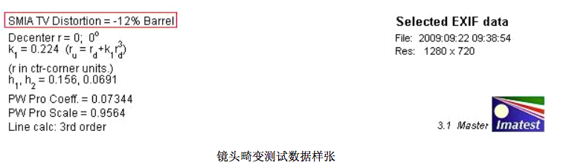
畸变
它是像差的一种。物体上的直线经过透镜成像后变成弯曲的现象。畸变是由于透镜的放 大率随光束和主轴间所成角度改变而引起。光线离主轴越远，畸变越大，但是若与主轴正交 并通过主轴，则不发生畸变。放大率随入射角度增加而增大时称正畸变。放大率随入射角度增加而减小时负畸变(即桶形畸变图 20c )。换句话说，若物点离开 光轴约远，放大率越大，就产生畸变，如果物点离开光轴越远，放大率越小则产生负畸变。 特别是镜片屈光度大时，像的畸变现象严重。由于畸变，看物体，像失去了原来的正确形状 。 减小畸变的方法是，对单一透镜改变镜片的外形，采用最佳的外形可以使畸变减小到最小程 度。

Slide 35
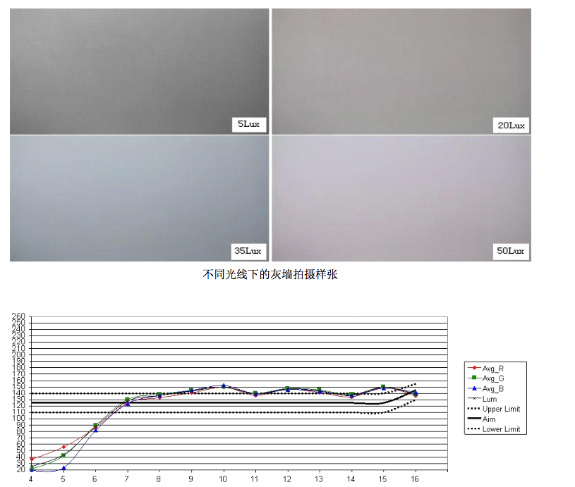
曝光

Slide 36
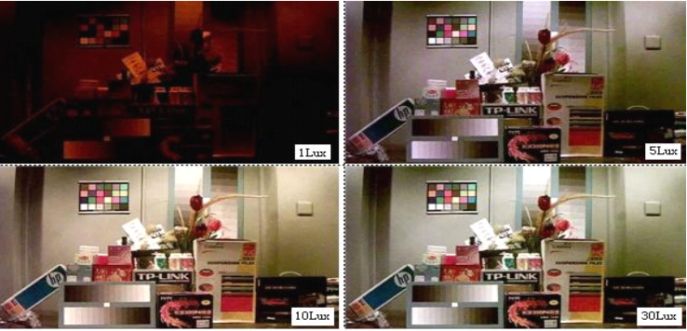
低照度
照度是反映光照强度的一种单位，其物理意义是照射到单位面积上的光通量，照度的单 位是每平方米的流明( Lm)数，也叫做勒克斯(Lux ):1Lux=1Lm平方米。上式中，Lm 是光通量的单位。
1Lux 大约等于 1 烛光在 1 米距离的照度，我们在摄像机参数规格中常见的最低照度， 表示该摄像机只需在所标示的 Lux 数值下，即能获取清晰的影像画面，此数值越小越好， 说明 CCD、CMOS 的灵敏度越高。同样条件下，黑白摄像机所需的照度远比尚须处理色彩 浓度的彩色摄像机要低 10 倍。

Slide 37
谢谢~
Orion Star

